Slide 1
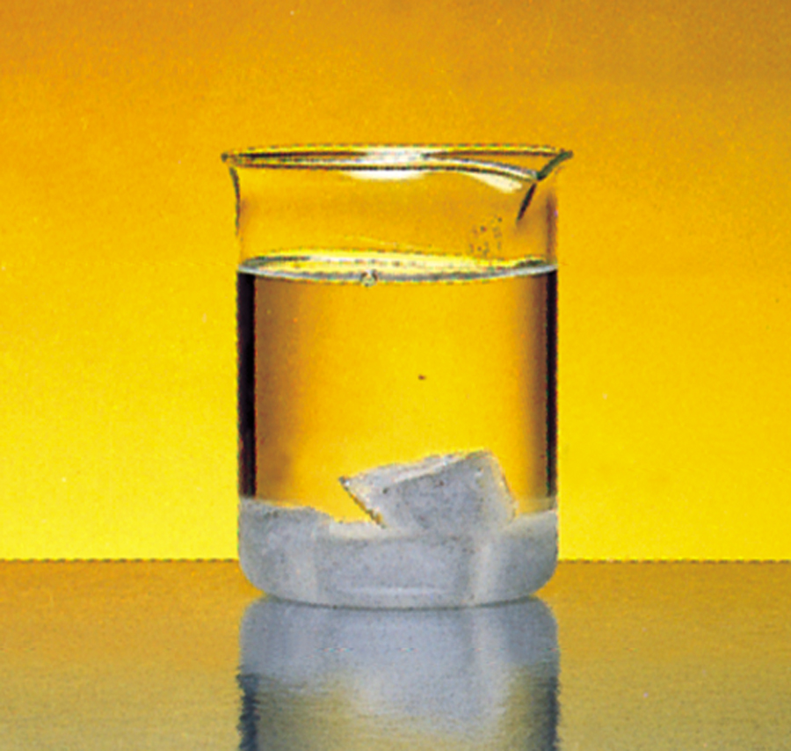
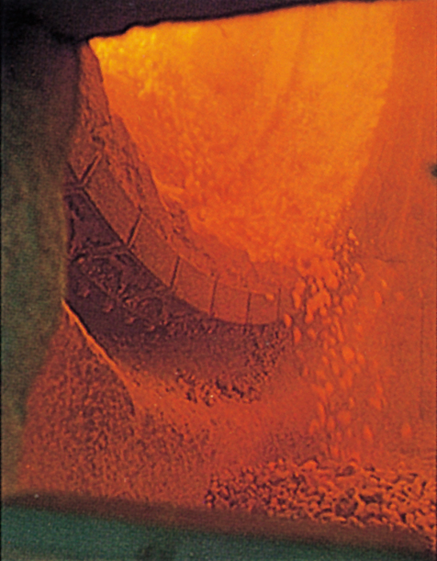
CHƯƠNG 5 THẾ ĐẲNG ÁP CHIỀU CỦA CÁC QUÁ TRÌNH HOÁ HỌC
Copyright © The McGraw-Hill Companies, Inc. Permission required for reproduction or display.

Slide 2
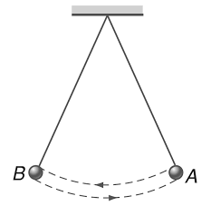
Là qúa trình có thể tiến hành theo hai chiều ngược nhau, các trạng thái trung gian giống nhau, không gây nên biến đổi gì trong hệ cũng như môi trường.
QUÁ TRÌNH THUẬN NGHỊCH
QUÁ TRÌNH BẤT THUẬN NGHỊCH
Là các qúa trình không thoả mãn các điều kiện trên.
Quá trình có ma sát đều là qt bất thuận nghịch.
Các qúa trình tự xảy ra trong tự nhiên hầu hết đều là qúa trình bất thuận nghịch.

Slide 3
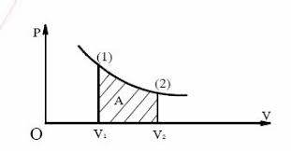
DÃN NỞ & NÉN ĐẲNG NHIỆT KHÍ LÝ TƯỞNG: P₁V₁ → P₂V₂
P₁
P’
P₂
P’’
P’’
P’
P₁
P’’V’’
P’V’
P’V’
P’’V’’
P₂V₂
P₁V₁
P₁V₁
P=(nRT)/V
A₃ = P₂.(V₂ -V’’) > 0
A₂= P’’.(V’’-V’) > 0
A₄ = P’’.(V’’ –V₂) < 0
A₁= P’.(V’-V₁) > 0
A₅ = P’.(V’ –V’’) < 0
A₆ = P₁.(V₁ –V’) < 0
P₁
A_{BTN} = P_{ng}.(V_{c} –V_{đ})
P’
P’’
QUÁ TRÌNH BẤT THUẬN NGHỊCH
P₂
A₁
A₂
A₃
V₁
V’
V’’
V₂

Slide 4
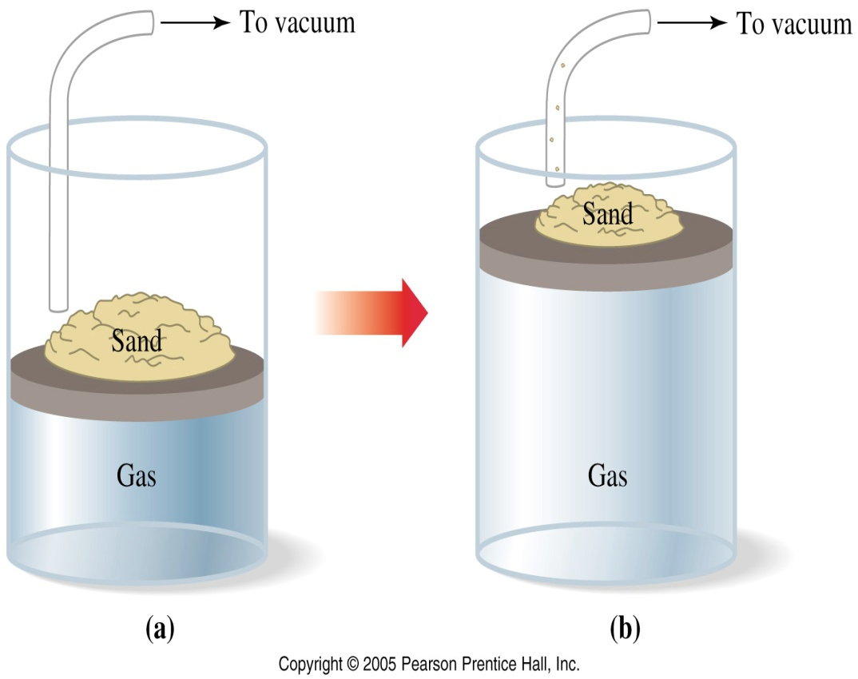
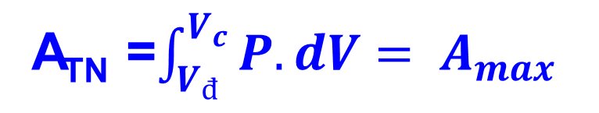
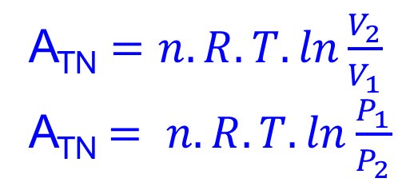
QÚA TRÌNH THUẬN NGHỊCH (P_{ng} ≈ P_{k})
P₂V₂
P’’V’’
Tính chất của quá trình thuận nghịch:
Xảy ra với tốc độ vô cùng chậm.
Công hệ sinh ra là cực đại.
P’’V’’
P’V’
P’V’
P₁V₁
P₁V₁
P=(nRT)/V
P = (nRT)/V
A₂= P’’.(V’’-V’)
A₁= P’.(V’-V₁)
P₁V₁
P₂V₂
A₃ = P₂.(V₂ -V’’)
A₄ = P’’.(V’’ –V₂) < 0
A₅ = P’.(V’ –V’’) < 0
A₆ = P₁.(V₁ –V’) < 0
P₁
EOS
P’
P’’
A_{TN} $=$ $n.R.T.ln\frac{V_{2}}{V_{1}}$ A_{TN}$= n.R.T.ln\frac{P_{1}}{P_{2}}$
P₂
A₁
A₂
A₃
V₁
V’
V’’
V₂

Slide 5
CÁC QUÁ TRÌNH CÓ THỂ XEM LÀ QUÁ TRÌNH THUẬN NGHỊCH
Quá trình chuyển pha ở đúng điều kiện nhiệt độ và áp suất chuyển pha.
Quá trình tăng hay giảm nhiệt độ vô cùng chậm.
Quá trình dãn nở đẳng nhiệt vô cùng chậm của khí lý tưởng.
Các phản ứng hoá học diễn ra ở rất gần với điều kiện cân bằng.

Slide 6
XÁC SUẤT NHIỆT ĐỘNG W
Xác suất nhiệt động W là số cách sắp xếp các phần tử trong hệ. W>>1

Slide 7
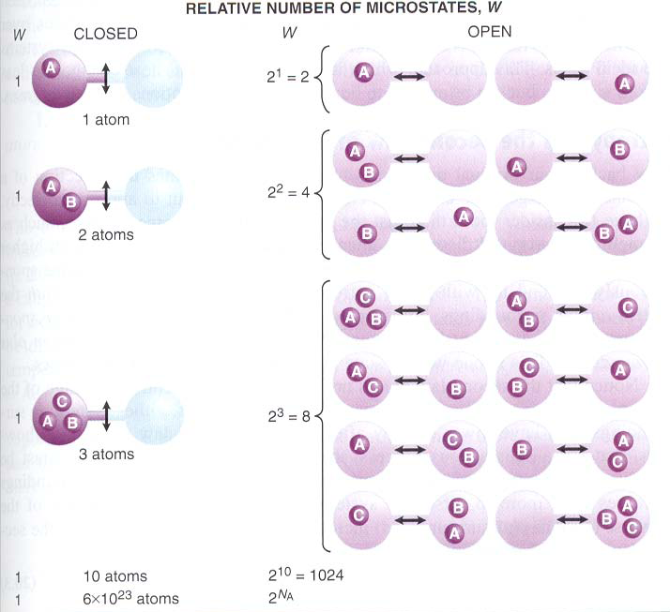

đóng w mở
W=1
2¹ = 2
1 nguyên tử A
W=1
2² = 4
2 nguyên tử: A, B
W=1
2³ = 8
3 nguyên tử: A, B, C
W=1
$$2^{N_{A}}$$
1mol nguyên tử
Xác suất nhiệt động đặc trưng cho độ hỗn độn của hệ.

Slide 8
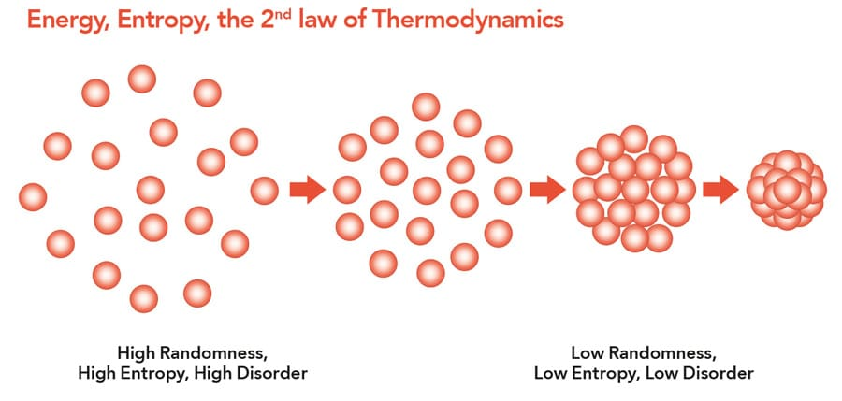
ENTROPY (S)
Entropy là thước đo độ hỗn độn của hệ.
Entropy là hàm trạng thái: S = f(W)
Entropy là thông số dung độ nên có tính cộng.

Slide 9
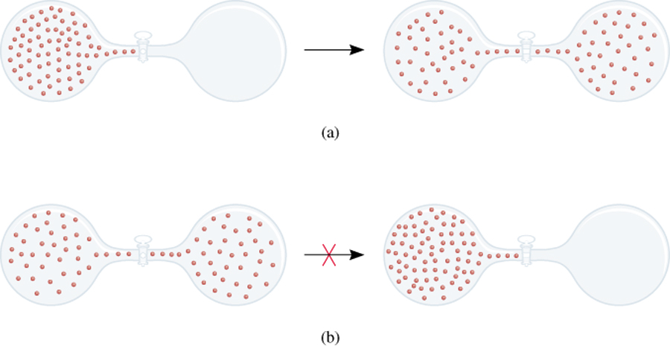
HỆ CÔ LẬP
: ∆S ≥ 0
Tự phát
Qt bất thuận nghịch
mở khóa
∆S > 0
∆H=0
S_{max}
S
Cân bằng: S = S_{max} , ΔS = 0
Qt thuận nghịch
Không tự phát
Notes:
9

Slide 10
ENTROPY LÀ TIÊU CHUẨN XÉT CHIỀU TRONG HỆ CÔ LẬP
Trong hệ cô lập: ΔS ≥ 0.
ΔS > 0 (S↑): quá trình (bất thuận nghịch) tự phát. Chiều diễn biến:
Từ trật tự → hỗn độn. Từ không đồng nhất → đồng nhất
Từ W nhỏ → W lớn. Từ entropy nhỏ → entropy lớn.
ΔS = 0 (S_{max}): quá trình (thuận nghịch) cân bằng.

Slide 11
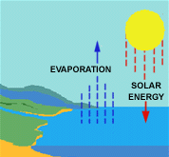
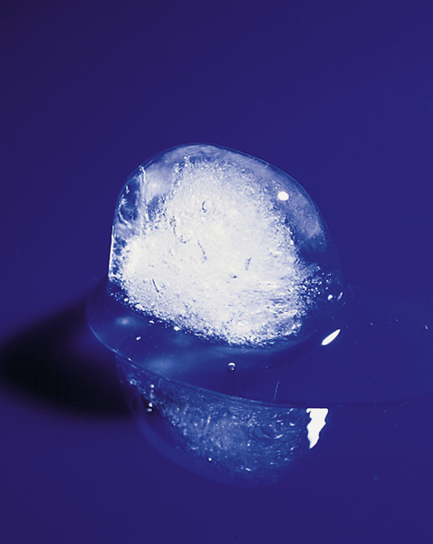
Quá trình nóng chảy và bay hơi có ΔH >0 đều tự phát theo chiều hướng tăng entropy.
ΔH_{bh}> 0
ΔH_{nc}> 0
30⁰C
30⁰C
H₂O(ℓ) = H₂O(k), ΔS_{bh}>0
H₂O(r) = H₂O(ℓ), ΔS_{nc} >0
ΔH chưa thể xem là đại lượng tiêu chuẩn để tiên đoán chiều và giới hạn quá trình hóa học.

Slide 12
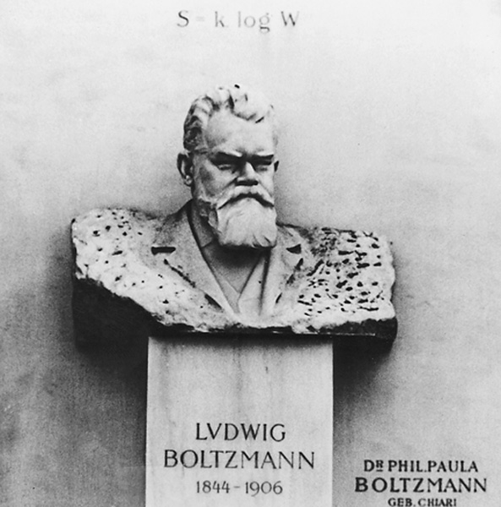
BIỂU THỨC ENTROPY
S₁= f(W₁)
1
2
S₂= f(W₂)
S = f(W) = f(W₁.W₂)
S = S₁ + S₂
→f(W₁.W₂) = f(W₁) + f(W₂) → f : hàm logarit
HỆ THỨC BOLTZMANN
(Tính cho 1 tiểu phân)
S = n.R.lnW
(tính cho n mol chất)
k- hằng số Boltzmann
= 1.38 x 10-23 J/K
W- xác suất nhiệt động

Slide 13
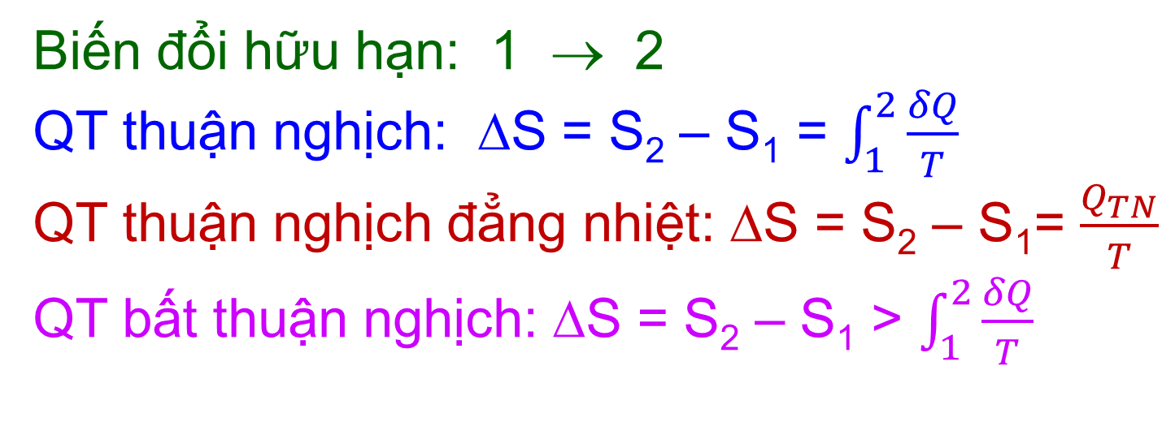
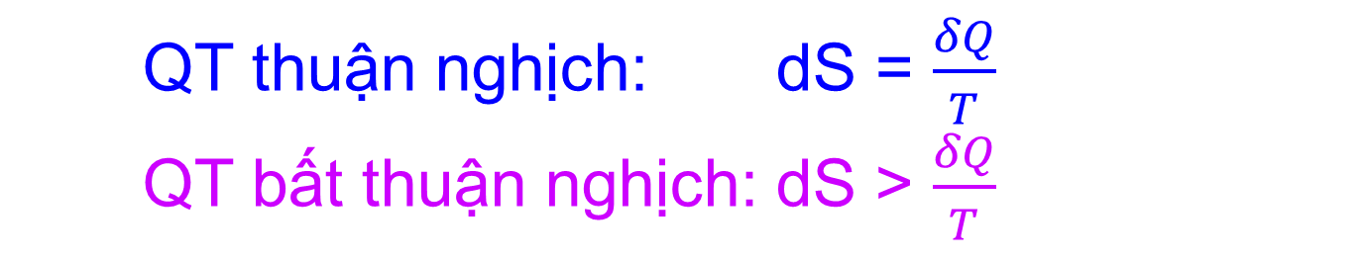
NGUYÊN LÝ THỨ HAI CỦA NHIỆT ĐỘNG HỌC
Trong biến đổi vô cùng nhỏ, một hệ ở nhiệt độ T trao đổi với môi trường một lượng nhiệt δQ có:
QT thuận nghịch: dS = $\frac{δQ}{T}$
QT bất thuận nghịch: dS > $\frac{δQ}{T}$
Biến đổi hữu hạn: 1 → 2
QT thuận nghịch: ΔS = S₂ – S₁ = $\int_{1}^{2}{\frac{δQ}{T}}$
QT thuận nghịch đẳng nhiệt: ΔS = S₂ – S₁= $\frac{Q_{TN}}{T}$
QT bất thuận nghịch: ΔS = S₂ – S₁ > $\int_{1}^{2}{\frac{δQ}{T}}$

Slide 14
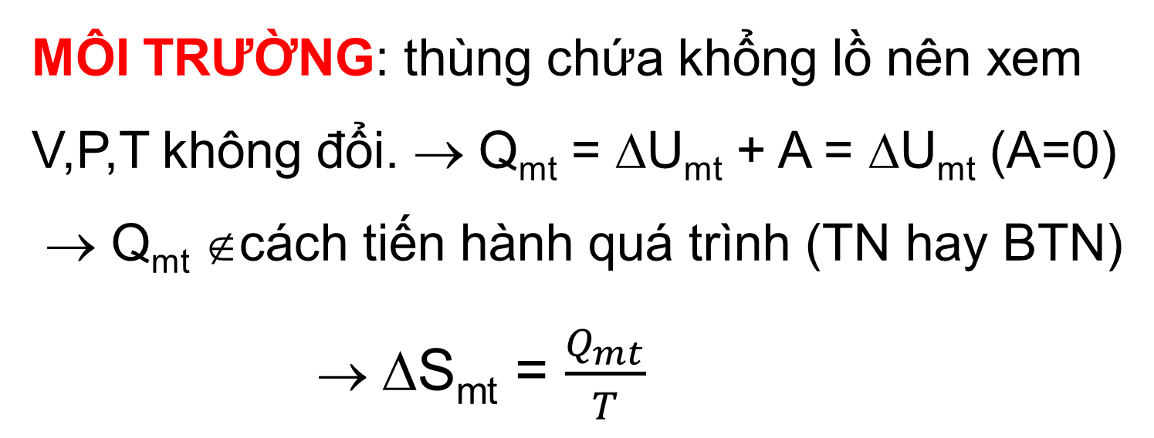
BIẾN THIÊN ENTROPY
TRONG HỆ CÔ LẬP δQ = 0 → ΔS ≥ 0
ΔS > 0 : quá trình tự phát (S↑).
ΔS = 0, S_{max} : hệ cân bằng (S không đổi).
MÔI TRƯỜNG: thùng chứa khổng lồ nên xem V,P,T không đổi. → Q_{mt} = ΔU_{mt} + A = ΔU_{mt} (A=0)
→ Q_{mt} ∉cách tiến hành quá trình (TN hay BTN)
→ ΔS_{mt} = $\frac{Q_{mt}}{T}$

Slide 15
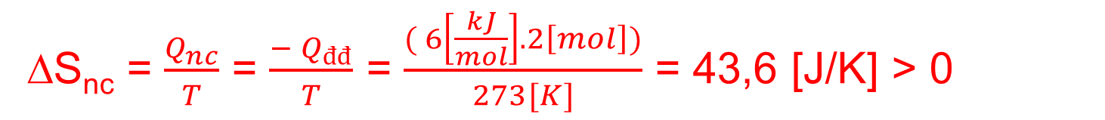
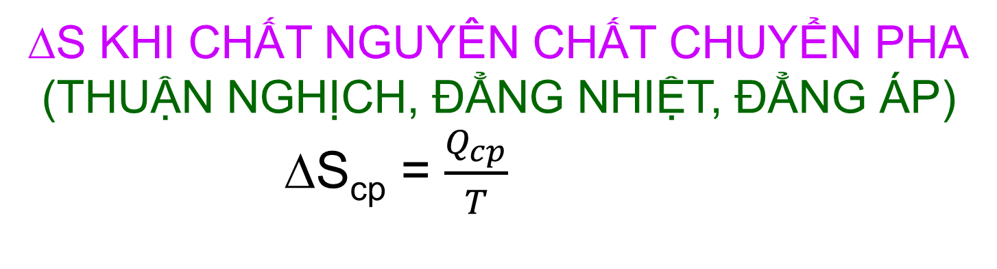
ΔS KHI CHẤT NGUYÊN CHẤT CHUYỂN PHA
(THUẬN NGHỊCH, ĐẲNG NHIỆT, ĐẲNG ÁP)
ΔS_{cp} = $\frac{Q_{cp}}{T}$
Tính ΔS của quá trình nóng chảy 2 mol nước ở 0⁰C 1atm. Cho biết nhiệt đông đặc của nước ở 0⁰C là - 6 kJ/mol.
ΔH_{đđ} = -6kJ H₂O (rắn ) ↔ H₂(lỏng)
ΔH_{nc} = 6kJ
ΔS_{nc} = $\frac{Q_{nc}}{T}$ = $\frac{{− Q}_{đđ}}{T}$ = $\frac{( 6\left[\frac{kJ}{mol}\right]. 2\left[mol\right])}{273[K]}$ = 43,6 [J/K] > 0

Slide 16
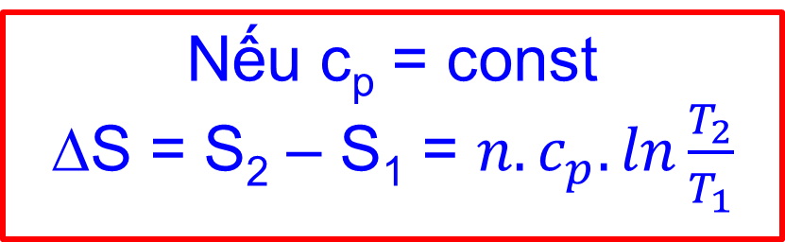
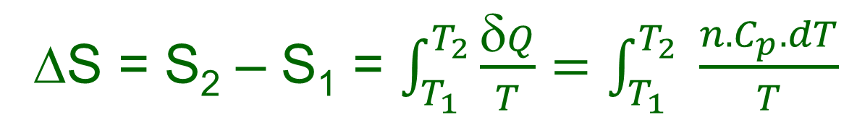
ΔS CỦA CHẤT NGUYÊN CHẤT THEO NHIỆT ĐỘ
(QUÁ TRÌNH THUẬN NGHỊCH)
ΔS = S₂ – S₁ = $\int_{T_{1}}^{T_{2}}{\frac{δQ}{T}=\int_{T_{1}}^{T_{2}}{ \frac{{n.C}_{p}.dT}{T}}}$
Nếu c_{p} = const
ΔS = S₂ – S₁ = $n.c_{p}.ln\frac{T_{2}}{T_{1}}$
T↑ → T₂ > T₁ → ΔS > 0 → S₂ > S₁ : S tăng
T↓ → T₂ < T₁ → ΔS < 0 → S₂ < S₁ : S giảm

Slide 17
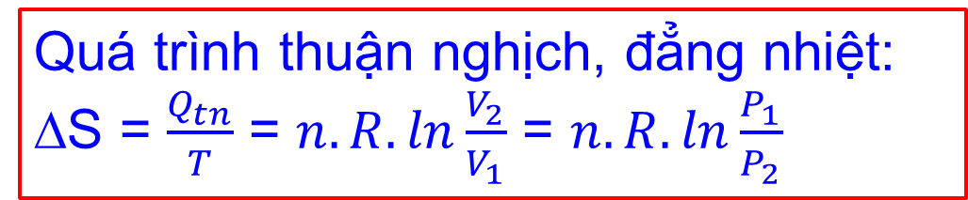
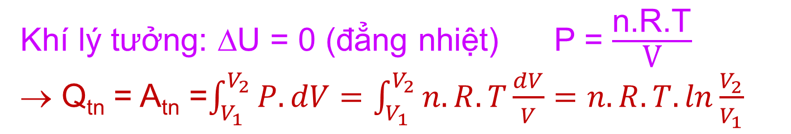
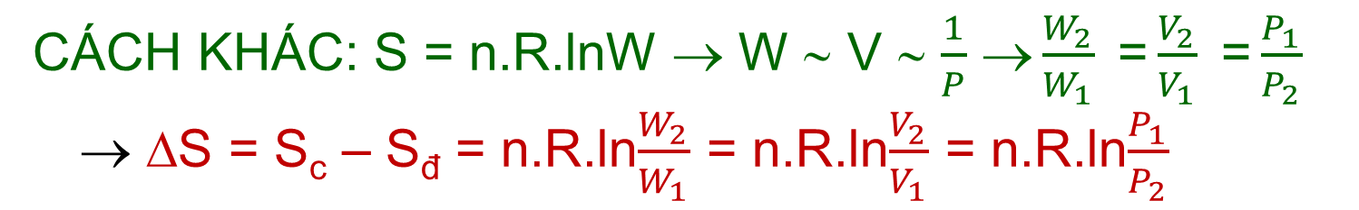
ΔS CỦA QUÁ TRÌNH DÃN NỞ THUẬN NGHỊCH ĐẲNG NHIỆT CỦA KHÍ LÝ TƯỞNG
Khí lý tưởng: ΔU = 0 (đẳng nhiệt) P = $\frac{\text{n}\text{.}\text{R}\text{.}\text{T}}{\text{V}}$
→ Q_{tn} = A_{tn} =$\int_{V_{1}}^{V_{2}}{P.dV=\int_{V_{1}}^{V_{2}}{n.R.T\frac{dV}{V}}=n.R.T.ln\frac{V_{2}}{V_{1}}}$
Quá trình thuận nghịch, đẳng nhiệt:
ΔS = $\frac{Q_{tn}}{T}$ = $n.R.ln\frac{V_{2}}{V_{1}}$ = $n.R.ln\frac{P_{1}}{P_{2}}$
CÁCH KHÁC: S = n.R.lnW → W ∼ V ∼ $\frac{1}{P}$ $\frac{W_{2}}{W_{1}}\text{ =}\frac{V_{2}}{V_{1}}\text{ =}\frac{P_{1}}{P_{2}}$
$$ ΔS = S_{c} – S_{đ} = n.R.ln$\frac{W_{2}}{W_{1}}$ = n.R.ln$\frac{V_{2}}{V_{1}}$ = n.R.ln$\frac{P_{1}}{P_{2}}$

Slide 18
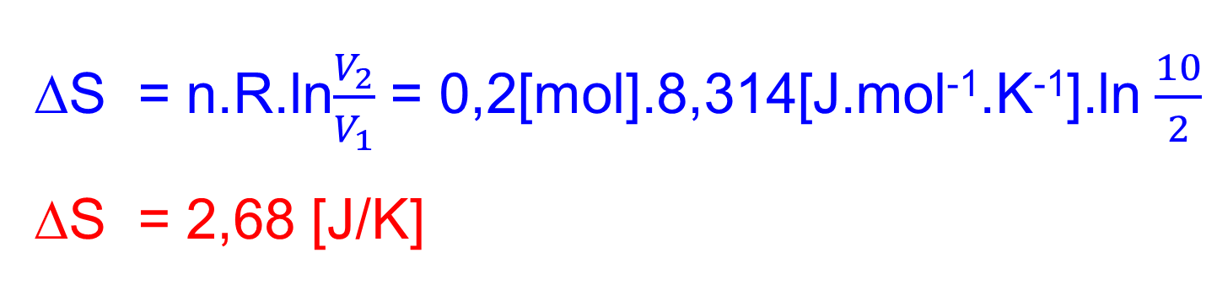
Tính ΔS của quá trình dãn nở thuận nghịch đẳng nhiệt 0,2 mol khí H₂ từ 2 lít đến 10 lít.
ΔS = n.R.ln$\frac{V_{2}}{V_{1}}$ = 0,2[mol].8,314[J.mol⁻¹.K⁻¹].ln $\frac{10}{2}$ ΔS = 2,68 [J/K]

Slide 19
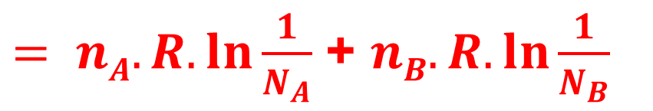
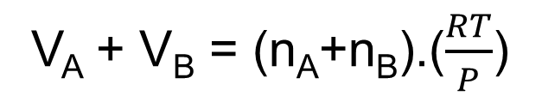
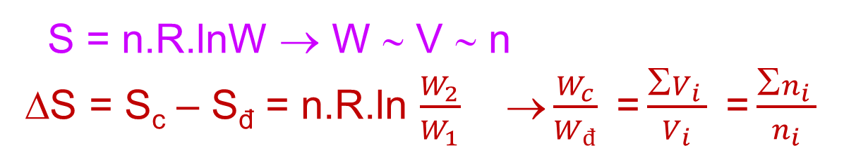
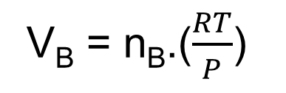
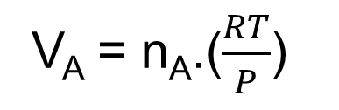
ΔS CỦA QUÁ TRÌNH TRỘN LẪN ĐẲNG NHIỆT, ĐẲNG ÁP HAI KHÍ LÝ TƯỞNG
A (n_{A} V_{A} P T) + B (n_{B} V_{B} P T) → n_{A} n_{B} (V_{A}+V_{B}) P T
V_{A} = n_{A}.($\frac{RT}{P}$)
V_{B} = n_{B}.($\frac{RT}{P}$)
V_{A} + V_{B} = (n_{A}+n_{B}).($\frac{RT}{P}$)
S = n.R.lnW → W ∼ V ∼ n
ΔS = S_{c} – S_{đ} = n.R.ln $\frac{W_{2}}{W_{1}}$ $\frac{W_{c}}{W_{đ}}\text{ =}\frac{ΣV_{i }}{V_{i}} \text{=}\frac{Σn_{i }}{n_{i}}$
ΔS _{HỆ} = ΔS_{A} + ΔS_{B}
$= nA.R.ln\frac{1}{N_{A}}$ + $nB.R.ln\frac{1}{N_{B}}$
ΔS_{A}$=nA.R.ln⁡ \frac{W_{c}}{W_{đ}}\text{=} nA.R.ln\frac{V_{A }+V_{B}}{V_{A}}\text{ =}nA.R.ln\frac{n_{A }+n_{B}}{n_{A}}$
ΔS_{B} $=nB.R.ln⁡ \frac{W_{c}}{W_{đ}}\text{ =}nB.R.ln\frac{V_{A }+V_{B}}{V_{B}}\text{ =}nB.R.ln\frac{n_{A }+n_{B}}{n_{B}}$

Slide 20
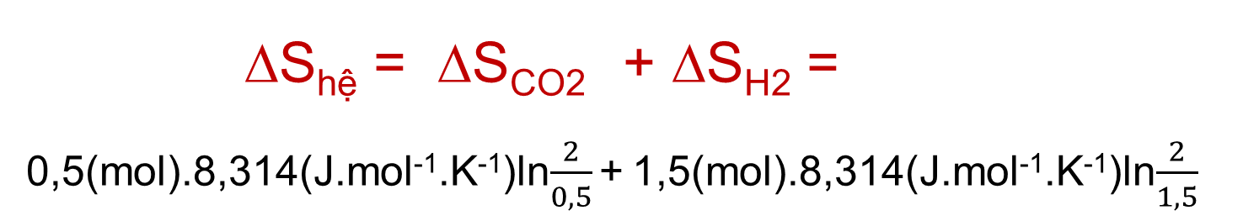
Tính ΔS của quá trình trộn lẫn 0,5 mol CO₂ với 1,5 mol H₂ trong điều kiện đẳng nhiệt đẳng áp.
ΔS_{hệ} = ΔS_{CO2} + ΔS_{H2} =
0,5(mol).8,314(J.mol⁻¹.K⁻¹)ln$\frac{2}{0,5}$ + 1,5(mol).8,314(J.mol⁻¹.K⁻¹)ln$\frac{2}{1,5}$
ΔS _{hệ} = 9,35 (J.K⁻¹)

Slide 21
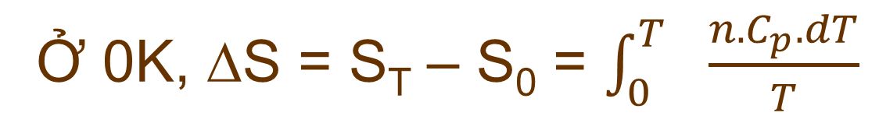
NGUYÊN LÝ THỨ BA CỦA NHIỆT ĐỘNG HỌC
Ở không độ tuyệt đối (0K) mọi chất nguyên chất
(đơn chất hay hợp chất) ở dạng tinh thể hoàn hảo đều có entropy bằng không. W=1 → S₀ = 0
---> có thể xác định được entropy tuyệt đối của các chất ở nhiệt độ bất kỳ.
Ở 0K, ΔS = S_{T} – S₀ = $\int_{0_{}}^{T_{}}{\frac{{n.C}_{p}.dT}{T}}$

Slide 22
Biến thiên entropy (ΔS₀) trong các quá trình biến đổi các chất ở dạng tinh thể hoàn hảo đều bằng không ở 0K.
Ví dụ. ở 0K, phản ứng: C(gr)+O₂(r) = CO₂(r) có ΔS₀=0

Slide 23
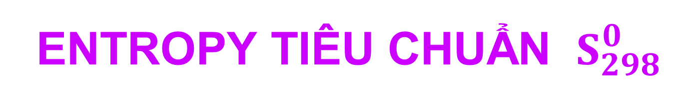
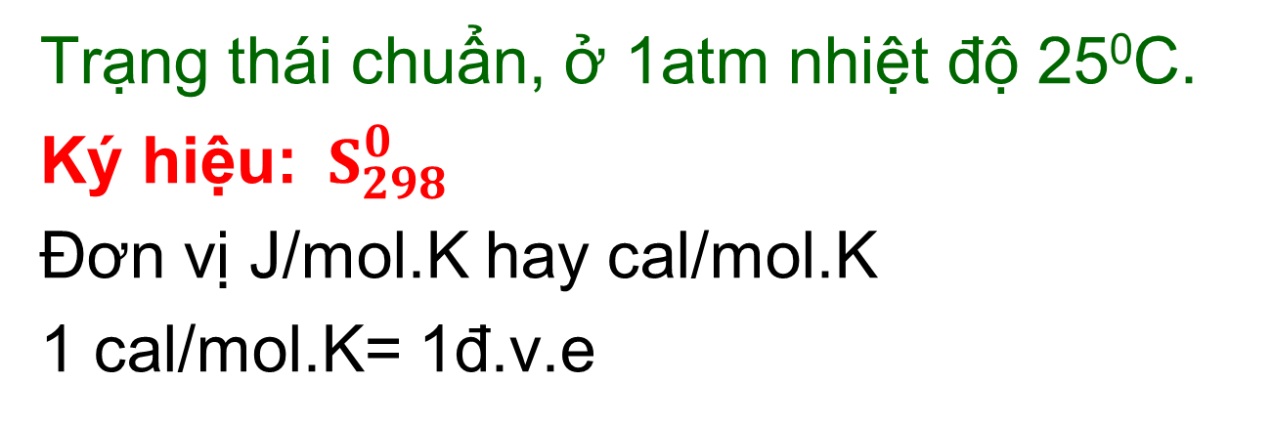
QUI ƯỚC: S⁰(H⁺.aq) = 0 ở mọi nhiệt độ

Slide 24
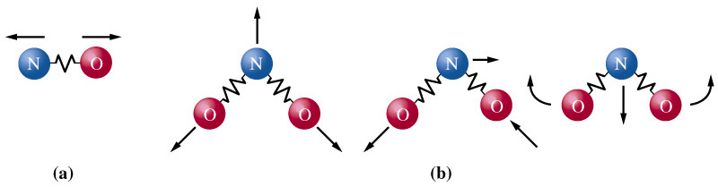
TÍNH CHẤT ENTROPY
Hệ càng phức tạp, phân tử càng phức tạp thì entropy càng lớn.
Ví dụ : S⁰₂₉₈(O) < S⁰₂₉₈(O₂) < S⁰₂₉₈(O₃)
S⁰₂₉₈(NO) < S⁰₂₉₈(NO₂)

Slide 25
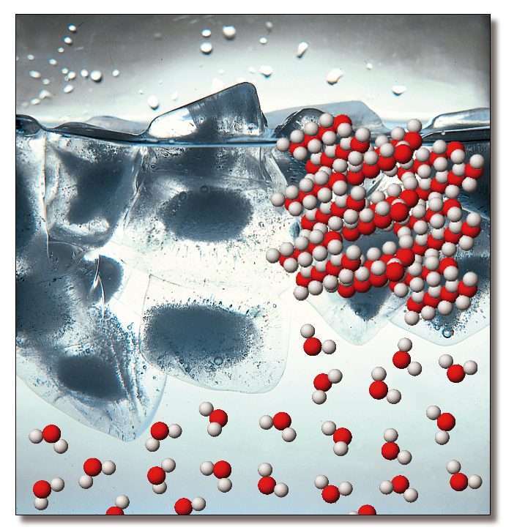
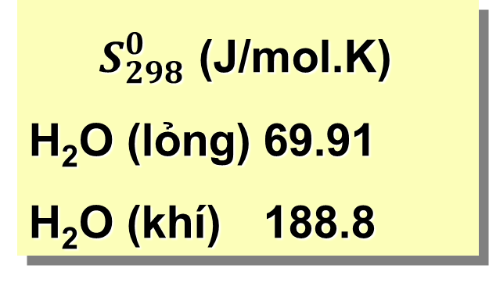
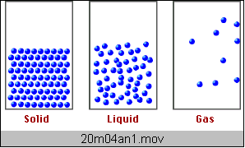
Đối với cùng một chất, trong cùng điều kiện:
S(rắn) < S(lỏng) < S(khí)

Slide 26
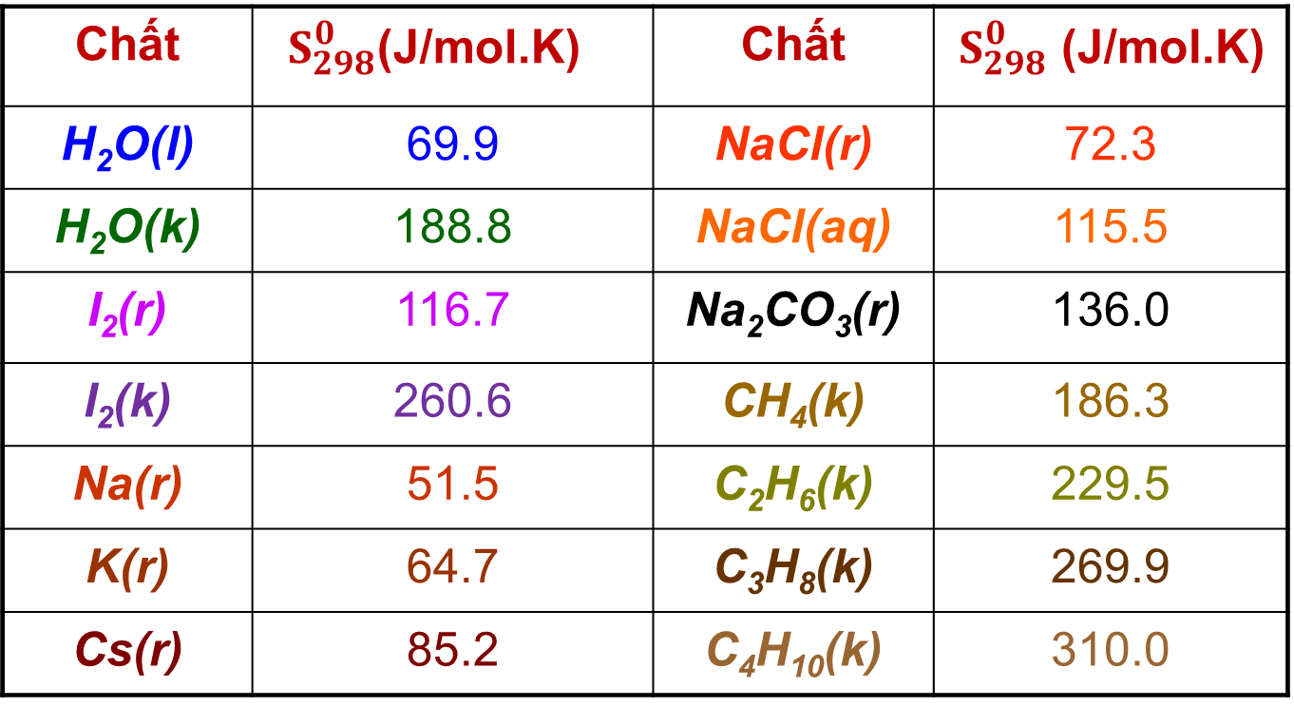
ENTROPY TIÊU CHUẨN Ở 298K
Chất |  | Chất
H₂O(l) | 69.9 | NaCl(r) | 72.3
H₂O(k) | 188.8 | NaCl(aq) | 115.5
I₂(r) | 116.7 | Na₂CO₃(r) | 136.0
I₂(k) | 260.6 | CH₄(k) | 186.3
Na(r) | 51.5 | C₂H₆(k) | 229.5
K(r) | 64.7 | C₃H₈(k) | 269.9
Cs(r) | 85.2 | C₄H₁₀(k) | 310.0

Slide 27
Nhiệt độ tăng làm tăng entropy, ngược lại áp suất tăng làm giảm entropy.
S⁰₂₉₈H₂O (lỏng) < S⁰₃₅₀H₂O (lỏng)
S₄₀₀H₂O (khí, 3 atm ) < S₄₀₀H₂O (khí, 1atm)

Slide 28
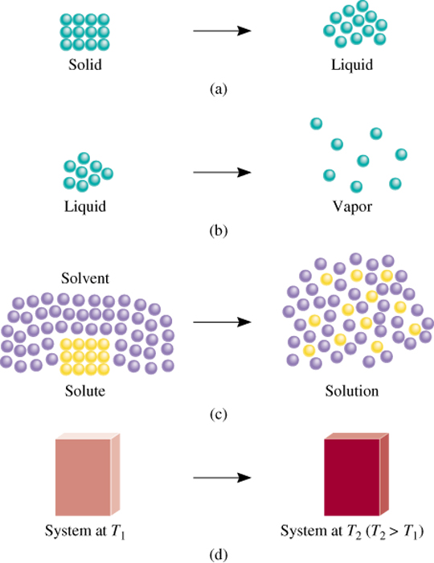
ΔS_{nc} > 0
NÓNG CHẢY
ΔS_{bh} > 0
BAY HƠI
ΔS_{ht} > 0
HÒA TAN
ΔS_{T↑} > 0
T ↑
PHẢN ỨNG HÓA HỌC Ở ĐK ĐẲNG ÁP ĐẲNG NHIỆT
C(gr) + CO₂(k) = 2CO (k) ; Δn=1 >0 → ΔV >0 → ΔS_{pư} >0
N₂(k) + 3H₂(k) = 2NH₃(k); Δn= -2 <0 → ΔV<0 → ΔS_{pư} <0
2HI(K) = H₂(K) + I₂(K) ; Δn= 0 → ΔS_{pư} ≈ 0

Slide 29

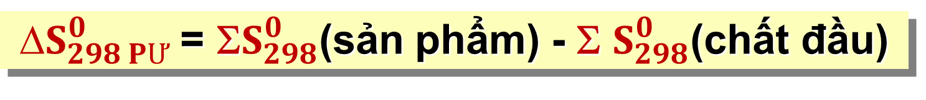
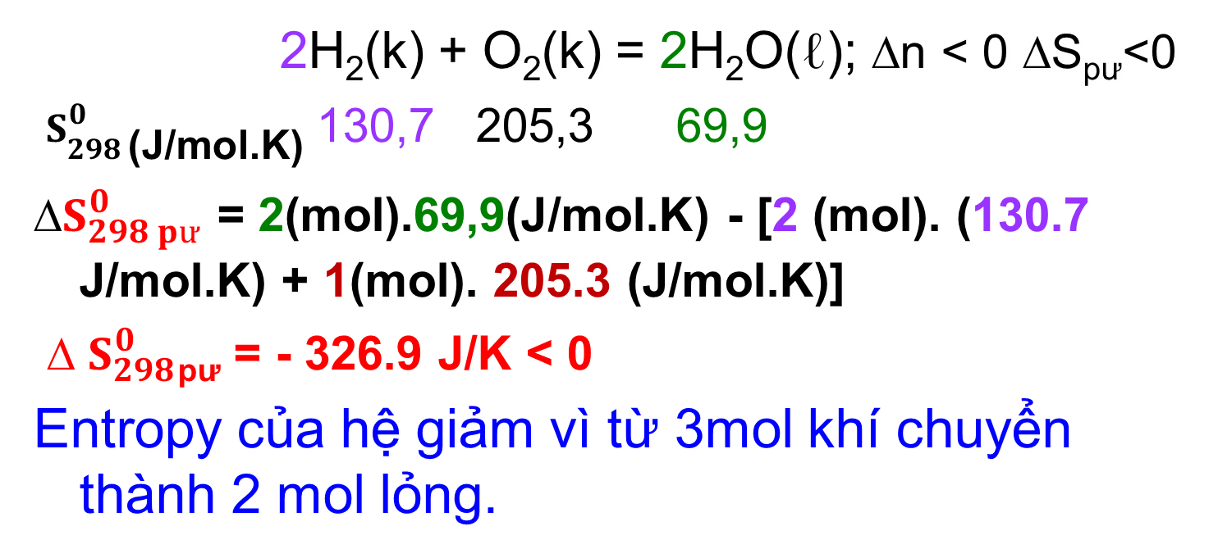

Slide 30
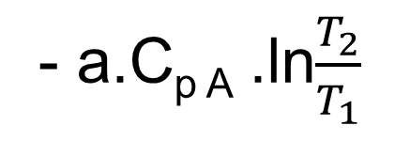
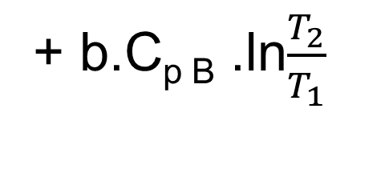
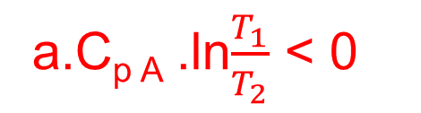
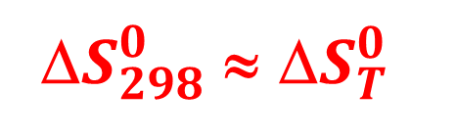
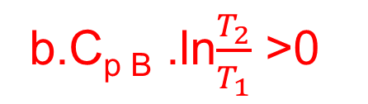
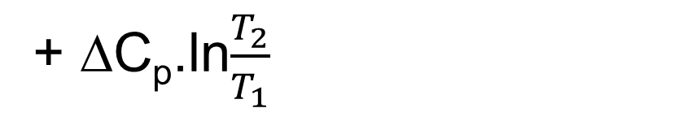
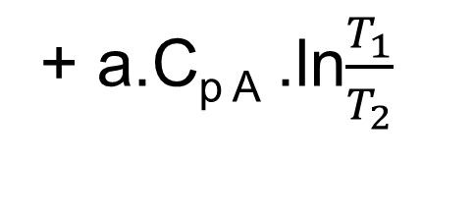
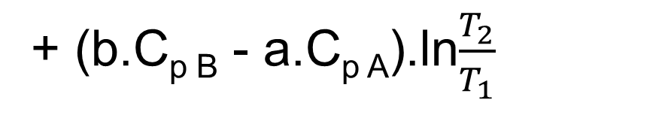
ẢNH HƯỞNG NHIỆT ĐỘ ĐẾN ΔS PHẢN ỨNG
ΔS = S_{c} – S_{đ} = $n.c_{p}.ln\frac{T_{c}}{T_{đ}}$ ; C_{p}: nhiệt dung mol đẳng áp.
ΔS_{T2}
T₂ > T₁ aA(T₂) → bB(T₂)
aA(T₁) → bB(T₁)
a.C_{p A} .ln$\frac{T_{1}}{T_{2}}$ < 0
b.C_{p B} .ln$\frac{T_{2}}{T_{1}}$ >0
ΔS_{T1}
ΔS_{T2} ≈
ΔS_{T1}
+ a.C_{p A} .ln$\frac{T_{1}}{T_{2}}$
+ b.C_{p B} .ln$\frac{T_{2}}{T_{1}}$
+ (b.C_{p B} - a.C_{p A}).ln$\frac{T_{2}}{T_{1}}$
+ ΔC_{p}.ln$\frac{T_{2}}{T_{1}}$
ΔS_{T2} =
ΔS_{T1}
- a.C_{p A} .ln$\frac{T_{2}}{T_{1}}$
Δ$S_{298}^{0}$ ≈ Δ$S_{T}^{0}$

Slide 31
THẾ ĐẲNG ÁP VÀ CHIỀU DIỄN RA CỦA CÁC QUÁ TRÌNH HOÁ HỌC
Quá trình đẳng áp, đẳng nhiệt:
ENTANPI H & ENTROPI S → chiều hướng của quá trình đẳng áp, đẳng nhiệt.
G(H,S): thế đẳng nhiệt đẳng áp (thế đẳng áp)
Năng lượng tự do Gibbs
Notes:
31

Slide 32
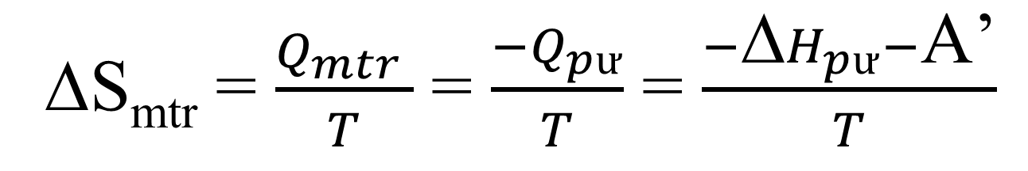

MÔI TRƯỜNG
HỆ CÔ LẬP = MÔI TRƯỜNG + PƯ
Q_{mtr} = - Q_{pư}
∆S_{cô lập} = ∆S_{mtr} + ∆S_{pư} ≥0
> 0 : qt tự phát (BTN)
= 0 : cân bằng (TN)
PHẢN ỨNG HÓA HỌC
(đẳng nhiệt, đẳng áp)
Q_{pư}
Q_{pư} = ∆U + P. ∆V + A’ = ∆H_{pư} + A’ (A’ ≥ 0)

Slide 33

∆H_{pư} –T. ∆S_{pư} ≤ - A’
→ H_{c} –H_{đ} – T.(S_{c} –S_{đ}) ≤ - A’
Đặt G = H –TS
→ (H_{c}–T.S_{c}) – (H_{đ} -T.S_{đ}) ≤ - A’
Ái lực hóa học không phải đo bằng nhiệt pư mà đo bằng công có ích cực đại mà hệ có thể sinh.
→ ∆G_{pư} ≤ 0
PHƯƠNG TRÌNH CƠ BẢN NHIỆT ĐỘNG HỌC
ΔG_{T} = ΔH_{T} – T.ΔS_{T}

Slide 34
ĐIỀU KIỆN TỰ PHÁT CHO QUÁ TRÌNH ĐẲNG NHIỆT ĐẲNG ÁP
ΔG < 0 : quá trình tự phát.
ΔG > 0 : quá trình không tự phát
nhưng quá trình ngược lại là tự phát.
ΔG = 0 : hệ ở trạng thái cân bằng.

Slide 35
ẢNH HƯỞNG NHIỆT ĐỘ ĐẾN CHIỀU DIỄN RA CỦA CÁC QUÁ TRÌNH HOÁ HỌC
Phương trình cơ bản của nhiệt động học
ΔG_{T} = ΔH_{T} –T. ΔS_{T}
Ở nhiệt độ thấp, |ΔH| >>|T .ΔS | nên dấu ΔG phụ thuộc vào dấu ΔH.
Ở nhiệt độ cao, |ΔH| <<|T .ΔS | nên dấu ΔG phụ thuộc vào dấu ΔS.

Slide 36
ΔG = ΔH –T.ΔS
ΔH | ΔS | ΔG | Kết luận
- | + | - | Tự phát
+ | - | + | Không tự phát
- | - | T thấp - T cao + | Tự phát Không tự phát
+ | + | T thấp + T cao - | Không tự phát Tự phát

Slide 37



N₂(k) + 3H₂(k) = 2NH₃(k)
0,1atm, 25⁰C
HCl(dd) + NaOH(dd) = NaCl(dd) + H₂O
0,1M, 25⁰C

Slide 38




$∆G_{{298 tt }_{}}^{0}$ = $∆H_{{298 tt }_{}}^{0}$ - 298. $∆S_{{298 tt }_{}}^{0}$
Thế đẳng áp tạo thành tiêu chuẩn của các đơn chất bền và H⁺.aq được qui ước bằng không.
Tính thế đẳng áp tạo thành tiêu chuẩn của CH₄(k) 25⁰C.
C(gr) + 2H₂(k) = CH₄(k)
$∆H_{298 tt}^{0}[\frac{kJ}{mol}]$ -74,81
$S_{298}^{0}$[J/mol.K] 5,74 130,7 186,3
$∆G_{{298 tt CH}_{4 khí}}^{0}$ = - 50,72 [kJ/mol]

Slide 39









CÁCH TÍNH $∆G_{298 pư}^{0}$THEO THẾ ĐẲNG ÁP TẠO THÀNH
Phản ứng hóa học: aA + bB = cC + dD
${∆G}_{298 pư}^{0}$= [c.${∆G}_{298 tt C}^{0}$+d.${∆G}_{298 tt D}^{0}$] - [a.${∆G}_{298 tt A}^{0}$+ b.${∆G}_{298 tt B}^{0}$]
${∆G}_{298 pư}^{0}$
3C₂H₂(k) 1C₆H₆(k)
$${−3.∆G}_{298 tt C_{2}H_{2}}^{0}$$
$${1.∆G}_{298 tt C_{6}H_{6}}^{0}$$
6C(gr) + 3H₂(k)
${∆G}_{298 pư}^{0}$ =
$${1.∆G}_{298 tt C_{6}H_{6}}^{0}$$
$${−3.∆G}_{298 tt C_{2}H_{2}}^{0}$$
${∆G}_{298 pư}^{0}$ =
${(∆G}_{298 tt}^{0}$)_{sản phẩm}
${−(∆G}_{298 tt}^{0}$)_{chất} _{đầu}

Slide 40


ÁP DỤNG. Tính ${∆G}_{298 pư}^{0}$ của phản ứng ở 25⁰C: CH₄(k) + 2O₂(k) = CO₂(k) + 2H₂O(k) ${∆G}_{298 tt}^{0}$[$\frac{kJ}{mol}$] -50,72 -394,36 -237,13
${∆G}_{298 pư}^{0}$ = (-394,36 -2.237,13) – (-50,72)= -817,9[kJ]
${ ∆G}_{298 pư}^{0}$ < 0 : phản ứng có khả năng tự phát.

Slide 41




TÍNH ${∆G}_{298 pư}^{0}$ THEO ΔH⁰ VÀ ΔS⁰ ${∆G}_{298 pư}^{0}$ = ${∆H}_{298 pư}^{0}$ ${−298.∆S}_{298 pư}^{0}$
Tính ${∆G}_{298 pư }^{0}$:
N₂(k) + 3H₂(k) = 2NH₃(k)
${∆H}_{298 tt}^{0}$ [$\frac{kJ}{mol}$] - 45,9
$S_{298 }^{0}$ [$\frac{J}{mol.K}$] 191,5 130,6 192,5
${ ∆G}_{298 pư}^{0}$ = - 32,7 [kJ] < 0
Phản ứng có khả năng tự phát ở đk chuẩn 25⁰C.

Slide 42



TÍNH ${∆G}_{T pư}^{0}$ THEO ΔH⁰ VÀ ΔS⁰ ${ ∆G}_{T pư}^{0}$ = ${{∆H}_{T}^{0}−T.∆S}_{T}^{0}$
$${\text{}{ ∆H}_{298 pư}^{0}−T.∆S}_{298 pư}^{0}$$
${ ∆H}_{T }^{0}$ ≈ ${∆H}_{298}^{0}$ ${∆S}_{T }^{0}$ ≈ ${∆S}_{298}^{0}$
ÁP DỤNG: Ở nhiệt độ (⁰C) nào phản ứng sau
có khả năng tự phát ở đk chuẩn ?
2Fe₂O₃ + = 4Fe + 3CO₂
Cho biết pư có: ΔH⁰ = +467,9kJ; ΔS⁰ = 560,3J/K
T > 562⁰C

Slide 43


TÍNH ${∆G}_{T pư}^{0}$
${∆G}_{T }^{0}$ = -R.T.lnK_{cb}
${∆G}_{T pư}^{0}$ = A’ = -n.E⁰.F
2
3
ΔG₁
ΔG₁ = ΔG₂ + ΔG₃
ΔG₂
ΔG₃
Tính ΔG₁ của pư: CO + H₂O = CO₂ + H₂
Cho biết: CO + $\frac{1}{2}$O₂ = CO₂ ; ΔG₂ = - 257,3 kJ
H₂ + $\frac{1}{2}$O₂ = H₂O ; ΔG₃ = - 228,6 kJ
ΔG₁ = -28,7 kJ

Slide 44


ĐÁNH GIÁ CHIỀU QUÁ TRÌNH TRONG THỰC TẾ TỪ ${∆G}_{298 pư}^{0}$
+40kJ < ${∆G}_{298 pư}^{0}$ → ΔG₂₉₈ > 0 : phản ứng không tự phát ở mọi điều kiện, chỉ có quá trình ngược lại mới có khả năng tự phát.
- 40kJ > ${∆G}_{298 pư}^{0}$ → ΔG₂₉₈ < 0 : phản ứng có thể tự phát hoàn toàn ( K_{CB} > 10⁷) ở bất kỳ điều kiện nào .
- 40kJ < ${∆G}_{298 pư}^{0}$ < +40kJ : phản ứng diễn ra thuận nghịch trong thực tế .

